Slide 1
Світ навколо тебе
Презентація для 4 класу
Підготувала Олов’ян Наталія Серафимівна, вчитель початкових класів школи №1 м.Димитрова Донецької області

Slide 2
Створення світів

Slide 3
Зірка нашої галактики - Сонце

Slide 5
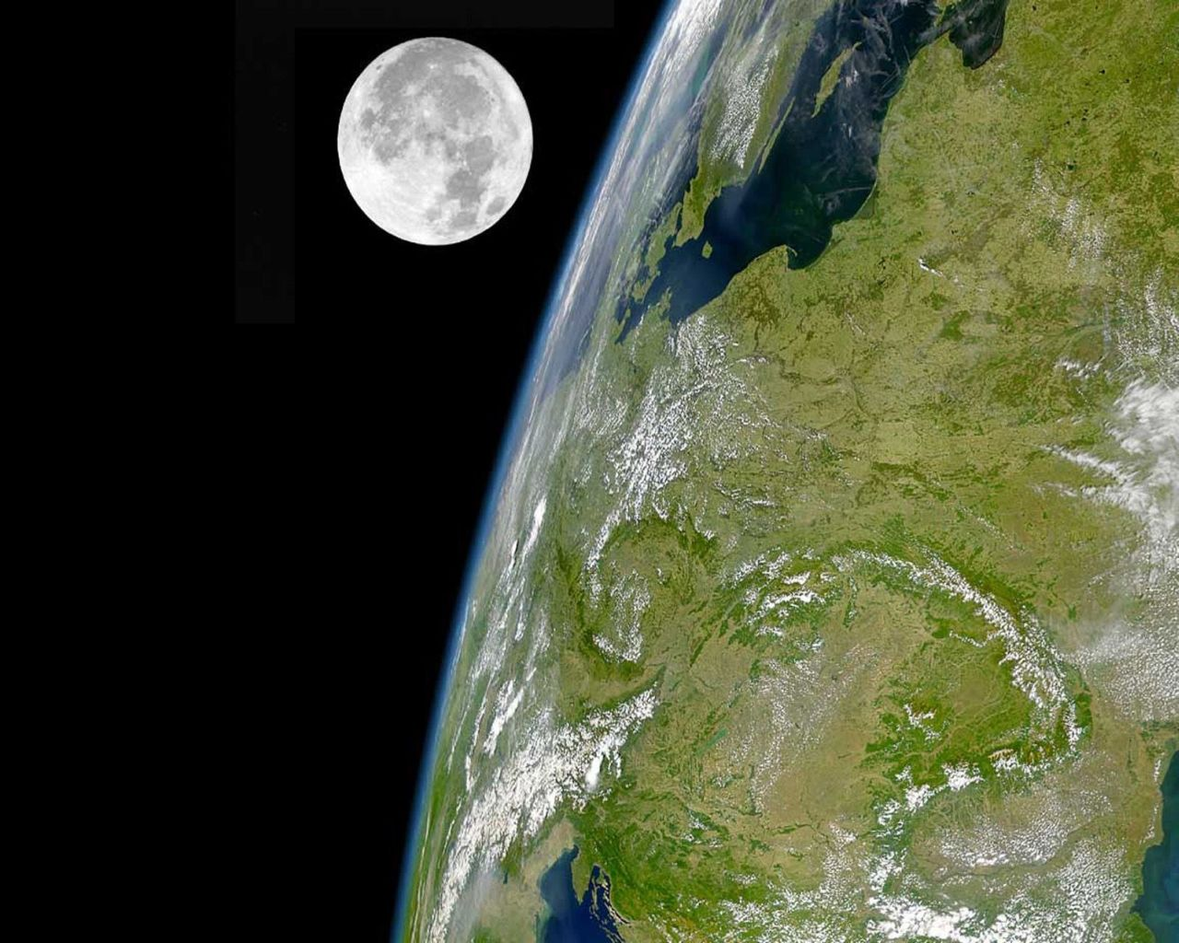

Slide 6
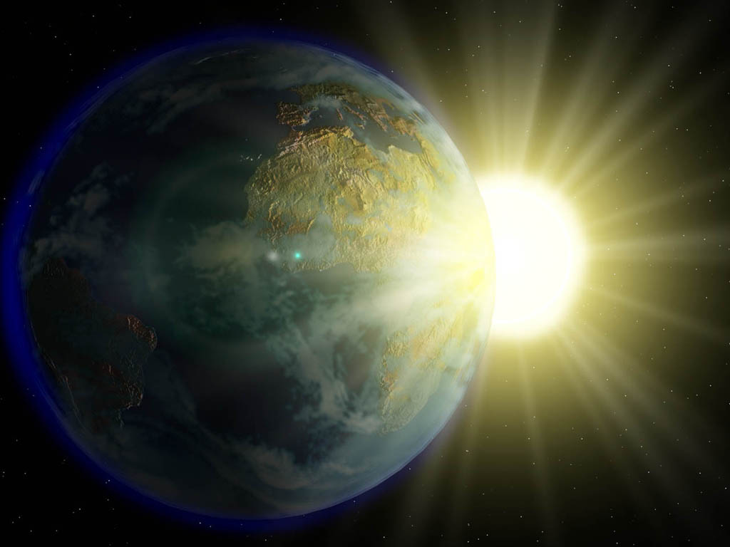

Slide 7
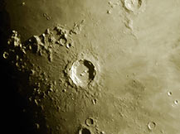
Поверхня Місяця

Slide 8
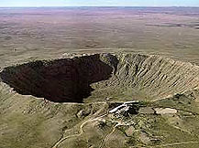
Метеорити

Slide 9
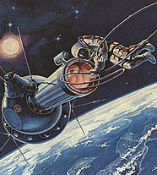
Вивчення космічного простору

Slide 10
Планета - Земля

Slide 11
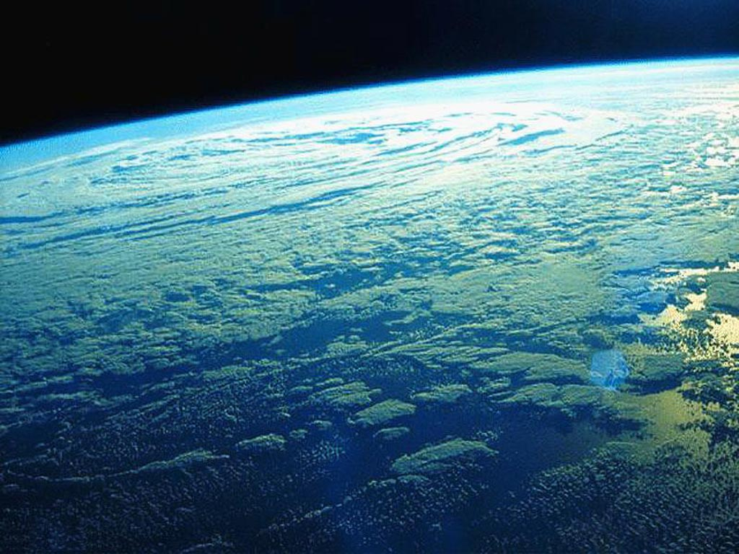

Slide 12
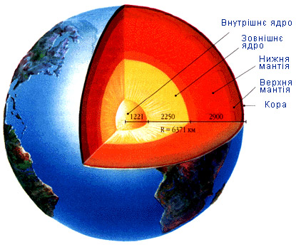

Slide 13
Планети Сонячної системи

Slide 14
Порівняй розміри Сонця і планет

Slide 15
Юпітер

Slide 16
Сатурн

Slide 17
Уран

Slide 18
Нептун

Slide 19
Венера

Slide 20
Марс

Slide 21
Меркурій

Slide 22
Плутон

Slide 23
Формування погоди

Slide 24
Ураган

Slide 25
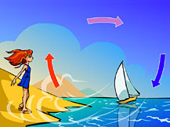
Утворення вітру

Slide 26
Використання сили вітру

Slide 27
Сполохи Сонця

Slide 28
Природні явища

Slide 29
Блискавка

Slide 30
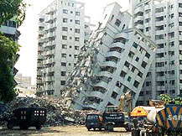
Землетрус

Slide 31
Цунамі

Slide 32
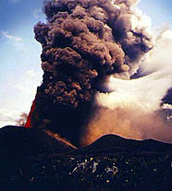
Виверження вулкану

Slide 33
Лавина

Slide 34
Повінь

Slide 35
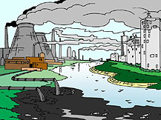
Забруднення Землі

